Slide 1
Le Grand oral au baccalauréat
Enjeux et pistes de mise en œuvre
pour en faire
un levier de l’égalité des chances
Isabelle Méjean, IA-IPR
Site académique d’histoire-géographie : Terre Ouverte
http://www.pedagogie.ac-aix-marseille.fr/jcms/c_43559/fr/accueil

Slide 2
Sommaire :
Le cadrage de l’épreuve
Les enjeux du Grand oral
Les points d’appui
Les dérives à éviter
Quelques pistes possibles
Site académique d’histoire-géographie : Terre Ouverte
http://www.pedagogie.ac-aix-marseille.fr/jcms/c_43559/fr/accueil

Slide 3
Le cadrage de l’épreuve
Textes officiels
BO spécial n°2 du 13 février 2020
Voie G : https://www.education.gouv.fr/bo/20/Special2/MENE2002780N.htm
Voie T : https://www.education.gouv.fr/bo/20/Special2/MENE2002781N.htm
Site académique d’histoire-géographie : Terre Ouverte
http://www.pedagogie.ac-aix-marseille.fr/jcms/c_43559/fr/accueil

Slide 4
Le Grand oral : modalités de l’épreuve certificative
Préparation
Le candidat présente au jury deux questions, travaillées en amont en classe, en lien avec les deux enseignements de spécialité (le jury en choisit une)
20 mn de préparation
Durée de l’épreuve
20 mn
Structure de l’épreuve : 3 temps
Premier temps : présentation de la question (5mn) : debout, sans notes
« Le candidat explique pourquoi il a choisi de préparer cette question pendant sa formation, puis il la développe et y répond »
Deuxième temps : échange avec le candidat (10mn)
Pour « préciser et à approfondir sa pensée. [le jury] peut interroger le candidat sur toute partie du programme du cycle terminal de ses enseignements de spécialité́ et évaluer ainsi la solidité́ des connaissances et les capacités argumentatives du candidat »
Troisième temps : échange sur le projet personnel d’orientation* (5mn)
Le candidat explique en quoi la question traitée éclaire son projet de poursuite d’études, voire son projet professionnel. Il expose les différentes étapes de la maturation de son projet et la manière dont il souhaite le mener après le baccalauréat.
Les candidats auront déjà les réponses de ParcourSup
Le jury
Composé de deux professeurs de disciplines différentes :
l’un représente l’un des deux enseignements de spécialité du candidat ;
l’autre : autre enseignement de spécialité, tronc commun ou professeur documentaliste
Une grille d’évaluation indicative
Annexée au BO : très bien construite
Notée sur 20 points ; coefficient : 10 (en voie G), 14 (en voie T)

Slide 5
Les enjeux du Grand oral
Site académique d’histoire-géographie : Terre Ouverte
http://www.pedagogie.ac-aix-marseille.fr/jcms/c_43559/fr/accueil

Slide 6
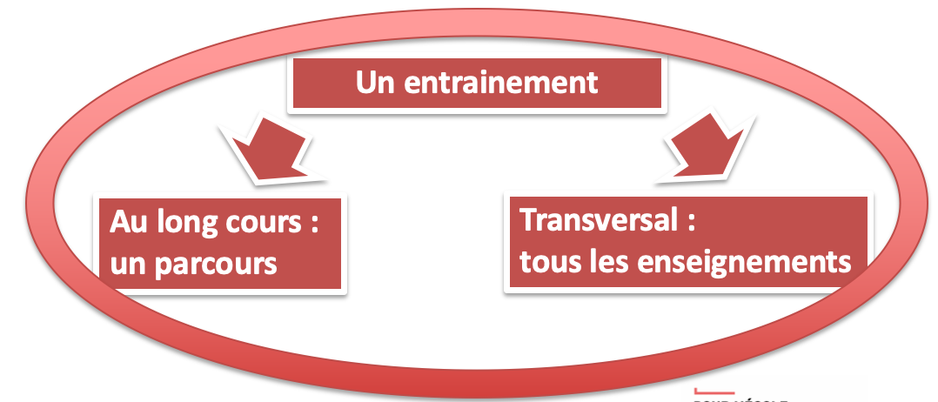
Un parcours d’élève
TOUTES les disciplines sont convoquées
Des compétences à construire sur la LONGUE DURÉE : idée d’un parcours de la Seconde à la Terminale (en réalité depuis le collège)
La place des enseignements de spécialité
Accompagner la réflexion des élèves sur le choix des questions, leur préparation. Appui sur les connaissances disciplinaires.

Slide 7
Une dimension établissement
Faire du Grand oral un projet de l’établissement
Une réflexion collective
La place du conseil pédagogique pour :
Conduire une « cartographie de l’usage de l’oral » dans l’établissement
définir les attendus ;
les expliciter auprès des professeurs, des élèves, des parents ;
harmoniser les pratiques ;
= préparer le parcours des élèves (progressivité ; différenciation)
Des évaluations diagnostiques ?
Mis au service des élèves :
penser le retour aux élèves au fur et à mesure de leur parcours (ligne sur le bulletin ? Espace spécifique sur Pronote ? Autre ? ) pour faire le point et pour donner des conseils individualisés
Site académique d’histoire-géographie : Terre Ouverte
http://www.pedagogie.ac-aix-marseille.fr/jcms/c_43559/fr/accueil

Slide 8
Des compétences majeures
Les compétences orales : des compétences socialement très discriminantes
= UN DÉFI POUR L’ÉCOLE QUE NOUS DEVONS RELEVER ENSEMBLE
Deux formes d’oral
Une prise de parole en continu
Une prise de parole en interaction
Les attendus en termes de compétences
Organiser sa pensée, à hiérarchiser ses arguments
Communiquer (communication verbale et non verbale) et convaincre
Défendre un point de vue (importance de porter une parole personnelle ; apprendre à parler de soi)
Savoir écouter et interagir
Se documenter (rappel : au cœur de tous les enseignements de spécialité)
Le Grand oral c’est :
Une argumentation…
…personnelle
Un discours cohérent (entre les 3 parties)
Une posture réflexive
Il n’y a PAS UNE SEULE façon de briller au grand oral
Site académique d’histoire-géographie : Terre Ouverte
http://www.pedagogie.ac-aix-marseille.fr/jcms/c_43559/fr/accueil

Slide 9
Des enjeux pour les enseignants
Donner corps à l’égalité des chances
Dans l’accompagnement
Poser un cadre rassurant
Accepter le lâcher prise
Être dans l’écoute
Se former à une évaluation qui les conduit à
Sortir de LEUR discipline
Sortir de la verticalité de l’évaluation : former à la démarche réflexive
Se former à être jury d’une épreuve nouvelle
Entrer dans une éthique de l’écoute
Penser le questionnement pour soutenir la parole de l’élève
Développer la curiosité de l’autre (une conversation éclairée)
Site académique d’histoire-géographie : Terre Ouverte
http://www.pedagogie.ac-aix-marseille.fr/jcms/c_43559/fr/accueil

Slide 10
Les points d’appui
Site académique d’histoire-géographie : Terre Ouverte
http://www.pedagogie.ac-aix-marseille.fr/jcms/c_43559/fr/accueil

Slide 11
Du côté des professeurs
Des professeurs qui ont construit une expertise en tant que jury d’oral
Des pratiques de l’oral en classe : existantes, variées… mais peu partagées dans les équipes pédagogiques
L’expertise des professeurs de LVE
L’enseignement moral et civique : apprendre à parler, à porter une parole personnelle étayée et éclairée, à débattre
Du temps après les écrits de spécialité pour approfondir les compétences des élèves en fonction de leurs besoins (mais trop tard pour INITIER quoi que ce soit)
Des pratiques de co-intervention : croisements disciplinaires, comprendre des éléments en non spécialiste, parler à un non spécialiste
Site académique d’histoire-géographie : Terre Ouverte
http://www.pedagogie.ac-aix-marseille.fr/jcms/c_43559/fr/accueil

Slide 12
Du côté des élèves
Des temps de pratique de l’oral en phase d’examen
DNB
EAF
Parfois d’autres situations, selon les spécialités et les enseignements
Des temps d’oraux dans les différents enseignements
Exposés
Débats
Pratiques de classe inversée
Des compétences et des savoir-faire à partager
Des élèves qui connaissent les gestes techniques pour :
Poser et moduler sa voix
Contrôler sa respiration
Maîtriser ses silences
Utiliser son regard, sa gestuelle, sa posture
Gérer ses émotions
Quelle formation sur ces points ?
Intervention d’acteurs, de danseurs, de chanteurs, etc.
Site académique d’histoire-géographie : Terre Ouverte
http://www.pedagogie.ac-aix-marseille.fr/jcms/c_43559/fr/accueil

Slide 13
Du côté des outils
Des prises de paroles courtes et argumentées : ma thèse en 180 secondes (montrer quelques exemples)
Un journal de bord ou un portfolio pour suivre et éclairer son parcours de réflexion
L’usage des enregistrement audio et vidéo : re-travail, auto-évaluation, évaluation par un pair, flexibilité du temps de l’oral
Des dispositifs existants : concours d’éloquence, les Olympes de la parole, improvisation théâtrale, éducation musicale, etc.
Des pratiques : Cohérence cardiaque (dispositif RespirÉcole ou RespirEnsemble - académie de Poitiers- M@gistère ouvert)
Site académique d’histoire-géographie : Terre Ouverte
http://www.pedagogie.ac-aix-marseille.fr/jcms/c_43559/fr/accueil

Slide 14
Les dérives à éviter
Site académique d’histoire-géographie : Terre Ouverte
http://www.pedagogie.ac-aix-marseille.fr/jcms/c_43559/fr/accueil

Slide 15
Le formatage, le bachotage :
Incompatible avec l’attendu d’une parole personnelle et portée
La récitation, la répétition d’un texte appris
Confusion dans les attendus : un écrit oralisé n’est pas un oral
Un entrainement à l’oral À CÔTÉ des enseignements
TOUTES les disciplines sont concernées par le Grand oral ; toutes les classes depuis la 2nde
Le temps de l’entrainement à l’oral est, avant tout, DANS les enseignements
Une évaluation morcelée par un barème
La compétence n’est pas réductible à l’addition de capacités, de méthodes, de techniques
Tentation de séparer le fond et la forme : inadapté
Risque de perdre le sens global de cet oral
Privilégier une entrée organisationnelle au détriment d’une entrée pédagogique
Il s’agit de construire des compétences chez les élèves
UNE QUESTION : FAUT-IL ORGANISER DES ORAUX BLANCS ?
- Doit rester un temps d’entrainement (FORMATIF)
- Permet d’entrer dans une logique de différenciation : en fonction des besoins et des priorités assignées à l’élève
- La démarche réflexive doit rester au centre

Slide 16
Quelques pistes possibles
Site académique d’histoire-géographie : Terre Ouverte
http://www.pedagogie.ac-aix-marseille.fr/jcms/c_43559/fr/accueil

Slide 17
Des situations d’apprentissage possibles
(sans exhaustivité aucune)
Exposés en temps limité et progressivement sans notes
Des temps de restitution orale de recherches individuelles ou de groupe
- Sujets imposés par le professeur
- Sujets libres : quoi de neuf ? ; revue de presse ; traitement d’un sujet d’actualité, etc.
Oraux sous la forme d’une instruction au sosie : pour apprendre à parler de soi
Débats : penser à l’EMC
Pratique de la controverse (histoire des sciences, géopolitique, histoire, etc.)
Procès fictifs
Jeux de rôle
Diaporamas commentés (en classe ; enregistrement de la bande son)
Pécha Kucha pour apprendre à maîtriser le temps
Penser au public lors d’un oral = permet de varier les situations
Oraux entre pairs = en binôme, à l’intérieur d’un groupe : responsabilité, dédramatisation, praticité
Formation du public à l’écoute (utile pour la partie 2 du Grand oral)
Développement de l’auto-évaluation, de l’évaluation par les pairs : avec des critères explicites et des retours qualitatifs (points d’appui, points à travailler)
Site académique d’histoire-géographie : Terre Ouverte
http://www.pedagogie.ac-aix-marseille.fr/jcms/c_43559/fr/accueil

